Slide 1

Cahier de Mathématiques
Année scolaire 2025-2026
Calcul
Probabilités
Numération
Grandeurs & mesures
Géométrie
Problèmes

Slide 2

Cahier de Français
Année scolaire 2025-2026
Grammaire
Vocabulaire
Ecriture
Orthographe
Lecture
Conjugaison

Slide 3
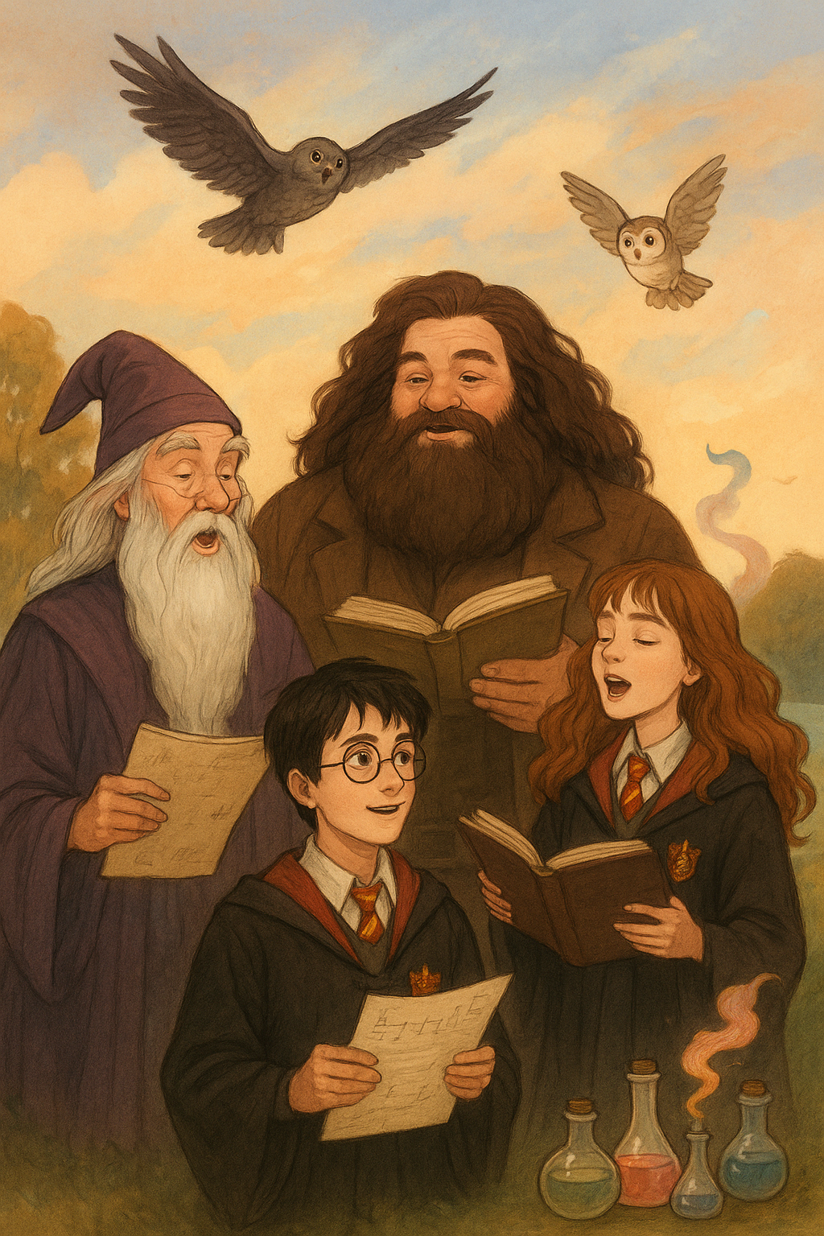



Cahier de Chants et de poésies
Année scolaire 2025-2026
Cahier de chants et de poésies

Slide 4

Cahier de liaison
Année scolaire 2025-2026

Slide 5

Cahier de devoirs
Année scolaire 2025-2026

